Slide 1
Kaggle Chatbot人类偏好预测 往期比赛回顾
导师：William

Slide 2
1
LLM exam
2
US patent
3
feedback 2

Slide 3
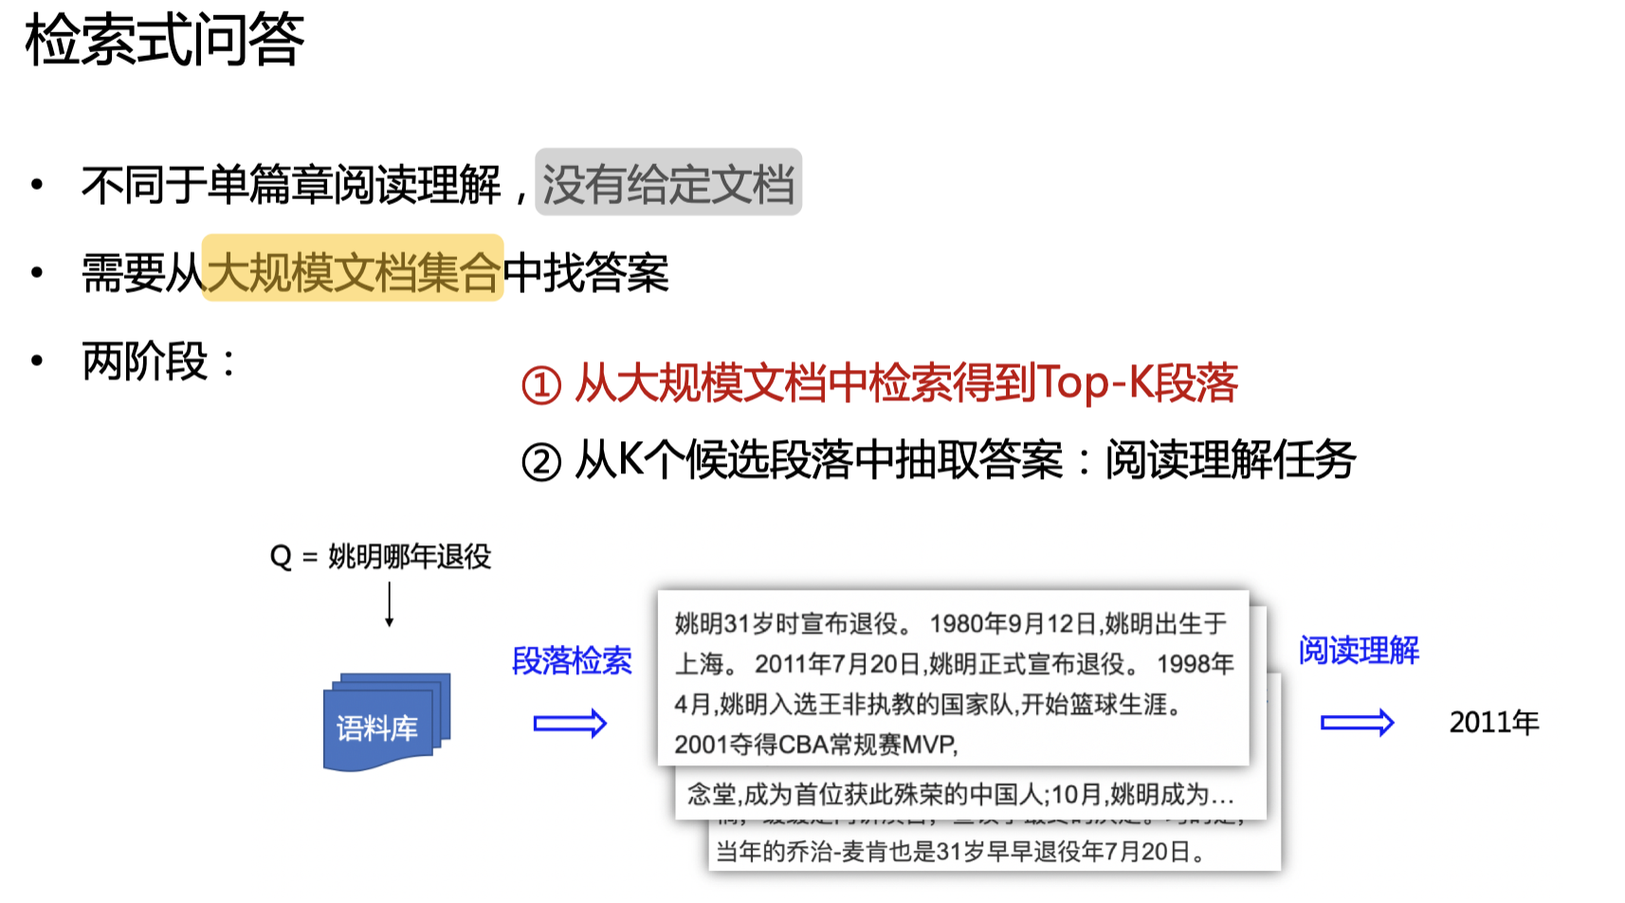
1 LLM - Exam
top solution：simple is better

Slide 4
1 LLM - Exam
top solution：simple is better
根据query 检索出可以出现答案的段落
query + retrieval paragraphs + answers
输入LLM模型
输出答案

Slide 5
1 LLM - Exam
2nd top solution：simple is better
step1 knowledge base：
使用graelo/wikipedia/20230601.en 数据集作为knowledge base
每份文档都被分成若干部分，平均长度为1000长度并且部分重叠。
使用pyserini.index.lucene 作为index引擎

Slide 6
1 LLM - Exam
2nd top solution：simple is better
step2 Reranker model：
使用类似DebertaV2ForMultipleChoice的模型作为rerank模型，将query + retrieval paragraph 进行rank和筛选。
step3 Multiple Choice model：
一般的DebertaV2ForMultipleChoice 没啥特点

Slide 7
1 LLM - Exam
2nd top solution：simple is better
step4 Masked LM：
误差分析表明，当选项的很相似的时候，MC模型的表现非常糟糕。加入mlm帮助预测
step5 Cross reference options：
将None of the above将加入选项中
step6 XGBRanker：
使用 XGBRanker 作为融合机制

Slide 8
1 LLM - Exam
6th top solution：simple is better
step1 retrieval：
语料：根据维基文章的类别元数据对其进行过滤，创建了一个定制的 STEM 语料库
使用GPT-3.5, GPT4, LLaMA2 70b & Falcon 180b创建训练数据
使用cross-encoder生成top2～4个相关paragraph

Slide 9
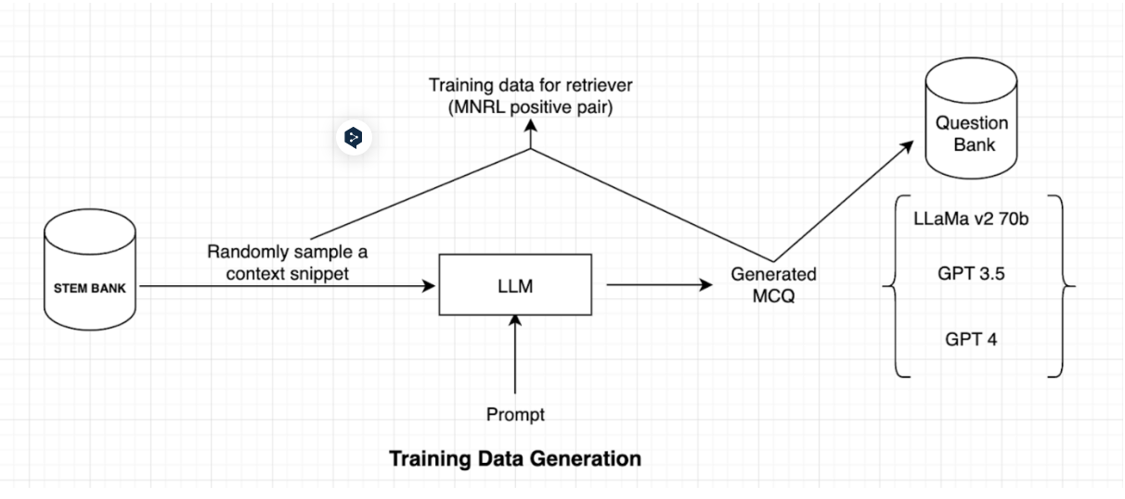
1 LLM - Exam
6th top solution：simple is better
step1 retrieval：
语料：根据维基文章的类别元数据对其进行过滤，创建了一个定制的 STEM 语料库
使用GPT-3.5, GPT4, LLaMA2 70b & Falcon 180b创建训练数据
使用cross-encoder生成top2～4个相关paragraph

Slide 10
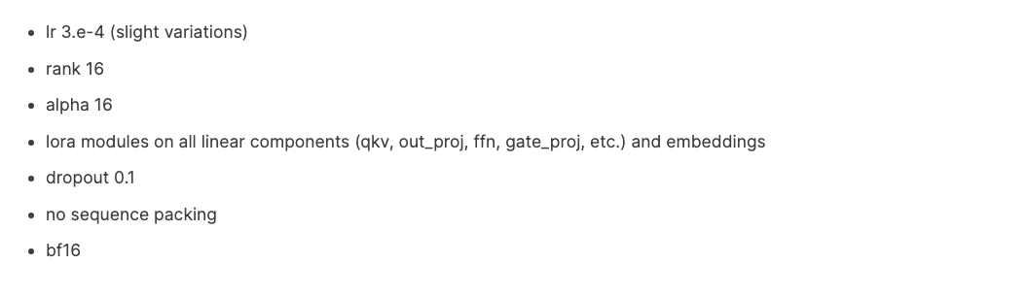
1 LLM - Exam
6th top solution：simple is better
step2 MCQ：
deberta & LLM

Slide 11
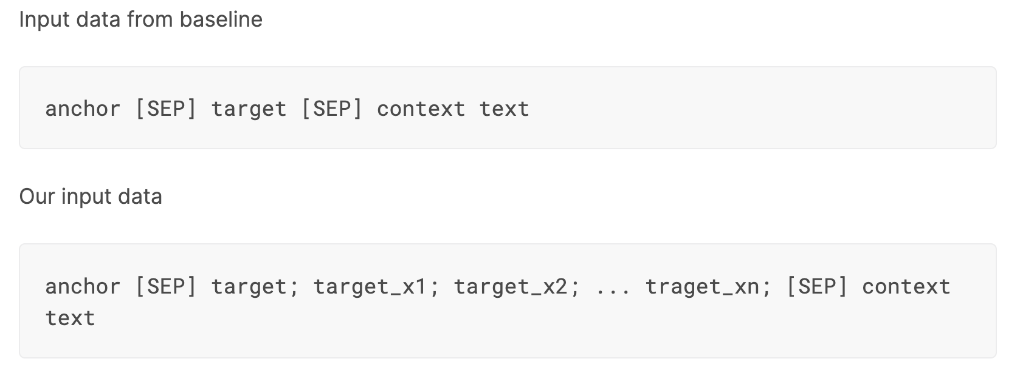
2 US-patent
top solution：simple is better
数据是最关键的提分手段
处理过程：将同一anchor下的target 都加入到训练数据中会大大的提高lb成绩。

Slide 12
2 US patent
top solution：simple is better
线下cv策略：
StratifiedGroupKFold 和 GroupKFold， 都可以有提高线下cv和lb的一致性，
GroupKFold会使得每Flod的训练数据size一致，StratifiedGroupKFold 这个会使得train 数据和 val的label的数据分布是一致的，both 都要使用

Slide 13
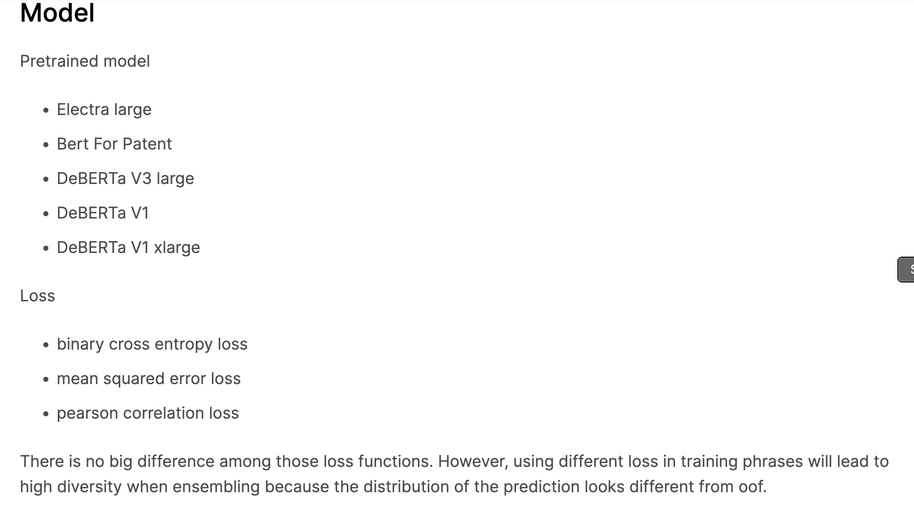
2 US patent
top solution：simple is better

Slide 14
2 US patent
top solution：simple is better
model层面：
add lstm head， bert层设置较小的学习率(2e-5, 3e-5)， 而lstm层设置较大的学习率(1e-3)，
受promotion learning启发冻结embedding层

Slide 15
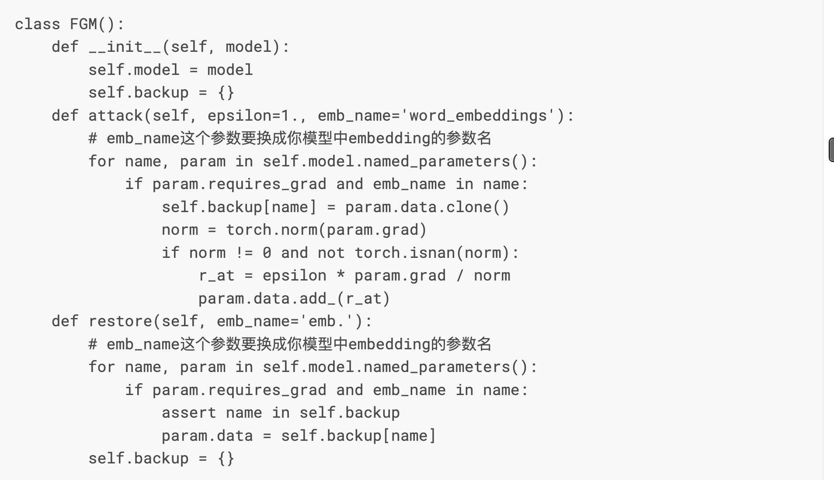
2 US patent
top solution：simple is better
fgm
https://www.kaggle.com/competitions/us-patent-phrase-to-phrase-matching/discussion/332420

Slide 16
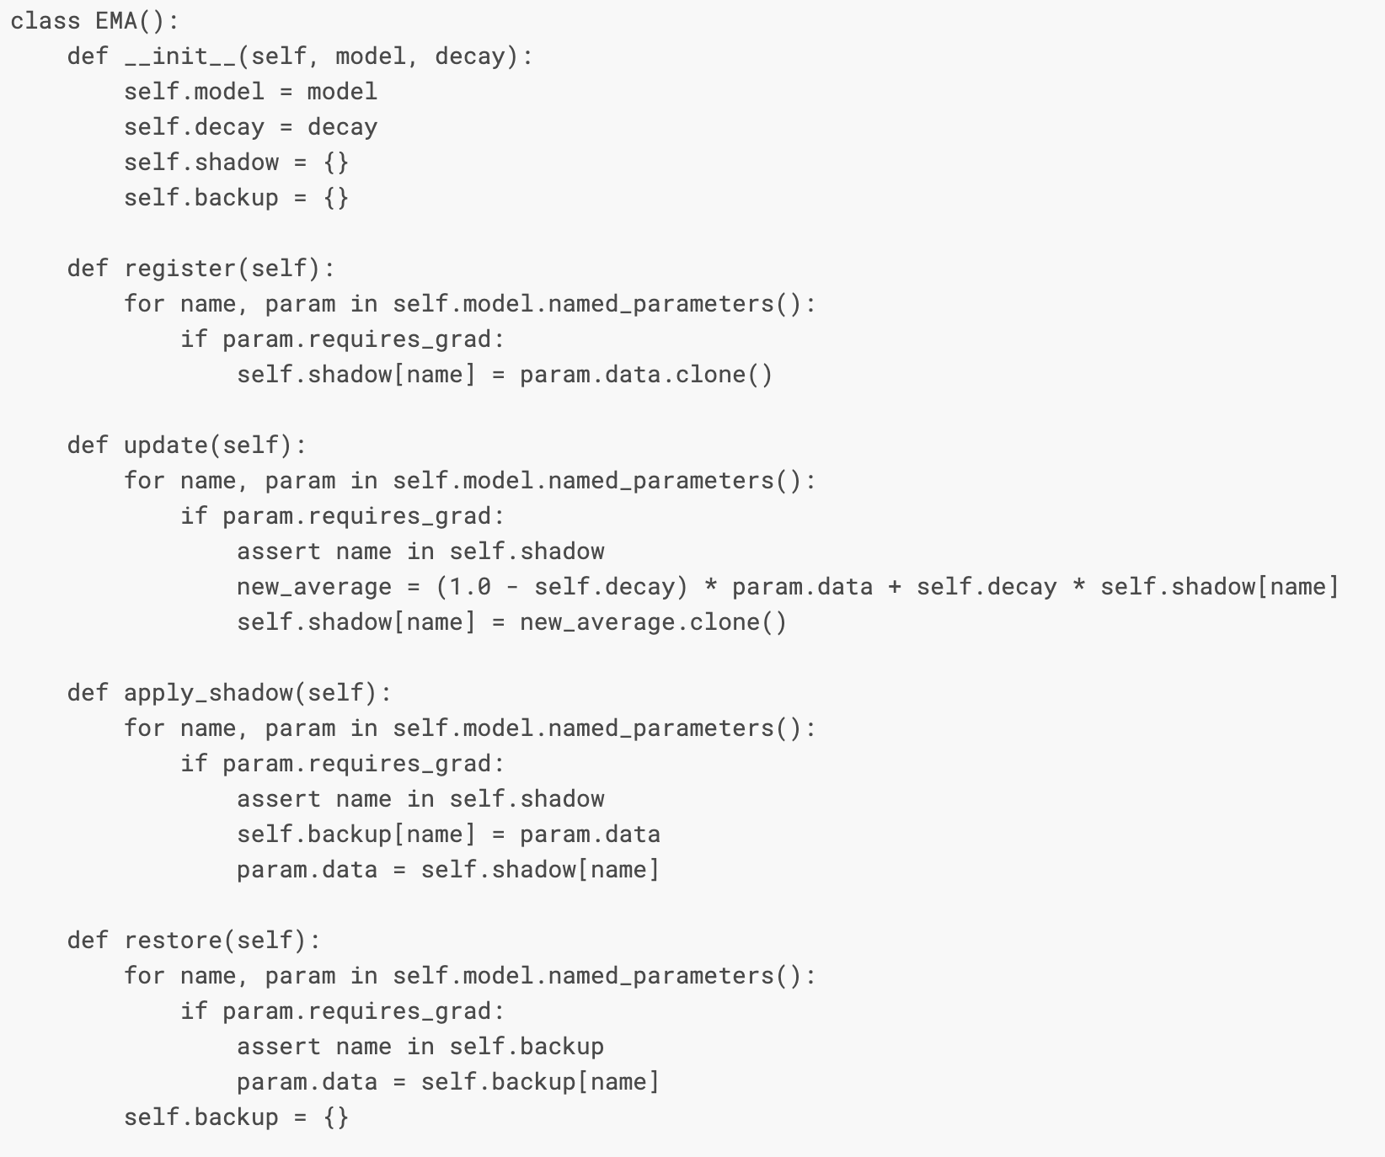
2 US patent
top solution：simple is better
ema
https://www.kaggle.com/competitions/us-patent-phrase-to-phrase-matching/discussion/332420

Slide 17
3 feedback 2
top solution：simple is better
本次比赛的目标是将学生写作中的议论元素分类为**“有效”、“充分”或“无效”**。参赛者将创建一个使用代表美国 6 至 12 年级人口的数据进行训练的模型，以尽量减少偏差。来自本次比赛的模型将有助于为学生获得关于他们的议论文的更多反馈铺平道路。借助自动指导，学生可以完成更多作业，最终成为更自信、更熟练的作家。

Slide 18
3 feedback 2
top solution：simple is better
数据工程：
将easy的每个部分用SEP拼接起来，并且在essay每个部分前加入模版提示，事例如下
[SEP]Lead. Discourse_00[SEP]Position. Discourse_01[SEP]Claim. Discourse_02 …….

Slide 19
3 feedback 2
top solution：simple is better
提分流程：
1.训练一个较好的deberta - large模型，在deberta-large的基础上对feedback1的数据进行伪标签
2.用 PL的数据 和 现有数据进行训练，采用AWP，并且对不同learning rate进行不断尝试
3.将deberta-v3-large, deberta-large, deberta-xlarge等3个模型结果进行融合

Slide 20
4 答疑互动
Notes:
https://www.kaggle.com/guanghan/qa-roberta-deepshare/edit

Slide 21

我承诺： 4周努力上TOP100！
请让我们一起立一个flag！

Slide 22
结语
再小的细节，也值得被认真对待

Slide 23

service@deepshare.net.net

